Slide 1
V2.2
PISCINE CODING FACTORY
Pierre-Henri FRICOT
Romuald GRIGNON
Robin PENEA
Coding Factory by ESIEE-IT
CCI Paris Ile-de-France
Cergy-Pontoise / Paris-Montparnasse
Année scolaire 2022-2023

Slide 2
Contexte
Pendant 1 semaine vous allez apprendre les bases de la programmation
Une phase de prise de connaissances des notions :
  Définition d'un algorithme
  Compréhension des structures de stockage de données
  Compréhension des différentes structures de contrôle d'exécution d'un programme
  Logique de conception d'algorithmie
  Implémentation d'algorithmes simples
Une phase de mise en pratique ludique :
  Programmation d'un algorithme de pilotage de vaisseau de course
  Utilisation des notions abordées précédemment
  Utilisation d'une interface existante (grâce à la documentation fournie)
Environnement de développement IntelliJ
Travail en petits groupes

Slide 3
Contexte
Pendant la première phase, nous étudierons les différents éléments d'un programme
Pour chaque élément, nous débuterons par un cours théorique et des exemples en live coding, suivi d'une phase de mise en pratique avec des exercices types
Le but de cette première phase est de connaître et savoir manipuler les différents éléments d'un programme informatique, ainsi que de commencer à acquérir une logique algorithmique (traduction d'un problème en successions d'instructions)
Le but final de la deuxième phase sera de produire un algorithme qui pilotera un vaisseau dans une course. Chaque groupe s'organisera pour définir la stratégie qu'il entend adopter pour programmer son vaisseau
Cette phase sera rythmée par des compétitions régulières où tous vos vaisseaux se mesureront les uns avec les autres et les différents classements permettront de comparer l'efficacité de vos algorithmes
Vous serez accompagnés par plusieurs formateurs qui pourront vous aider sur les différents aspects (environnement de travail, algorithmie, théorie, implémentation)

Slide 4
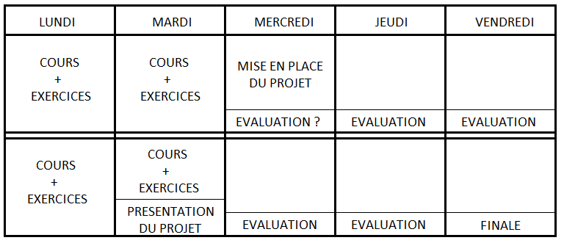
Planning de la semaine
Le planning prévisionnel est le suivant. Une période de cours et exercices pendant les 2 premiers jours, suivi de 3 jours pendant lesquels vous pourrez faire évoluer le code de votre vaisseau
A chaque fin de demi-journée, les codes de vos vaisseaux seront récupérés et des courses seront lancées afin d'établir les classements. Reportez vous à la diapositive « Evaluation des étudiants » pour plus d'informations.

Slide 5
ENVIRONNEMENT DE TRAVAIL
Logiciel : IntelliJ

Slide 6
Environnement de travail
Nous allons utiliser l'environnement de développement appelé IntelliJ.
Cet environnement est multi-plateforme et gratuit. Même la licence professionnelle est accessible gratuitement au public de l'éducation (après inscription sur le site de l'éditeur JetBrains)
  https://www.jetbrains.com/idea/download/
L'application que nous utiliserons pour la deuxième phase (course de vaisseaux) est codée en langage JAVA. Pour éviter de rajouter de la difficulté, nous détournerons l'utilisation de ce langage pour vous simplifier la prise en main et parvenir à une syntaxe plus proche du langage C
La création du projet concernant les exercices de la première phase sera faite manuellement (voir détail des étapes dans les diapositives suivantes)

Slide 7
NOUVEAU PROJET IntelliJ

Slide 8
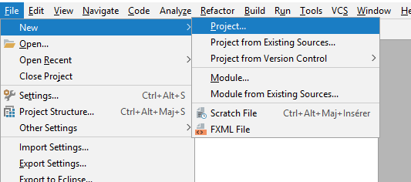
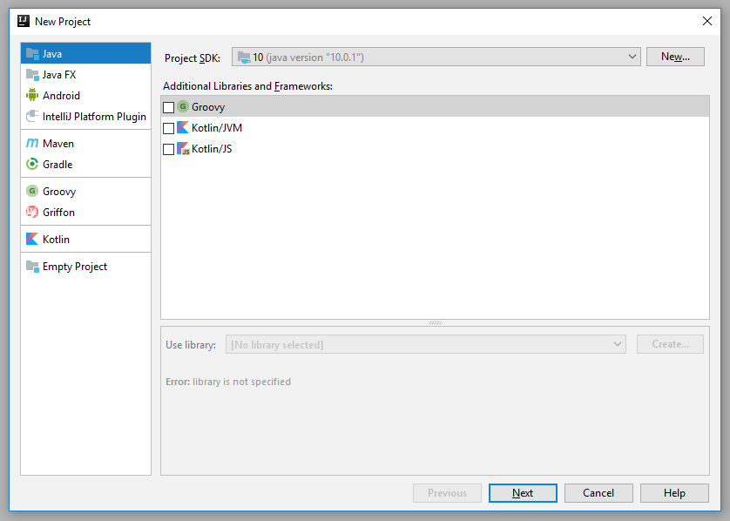
Nouveau projet IntelliJ
Pour créer un nouveau projet d'application Java, choisissez 'File' - 'New' – 'Project'
Choisissez 'Java' dans la liste de gauche puis cliquez sur 'next'

Slide 9
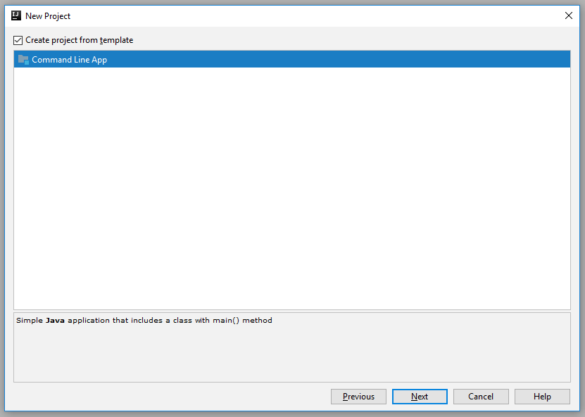
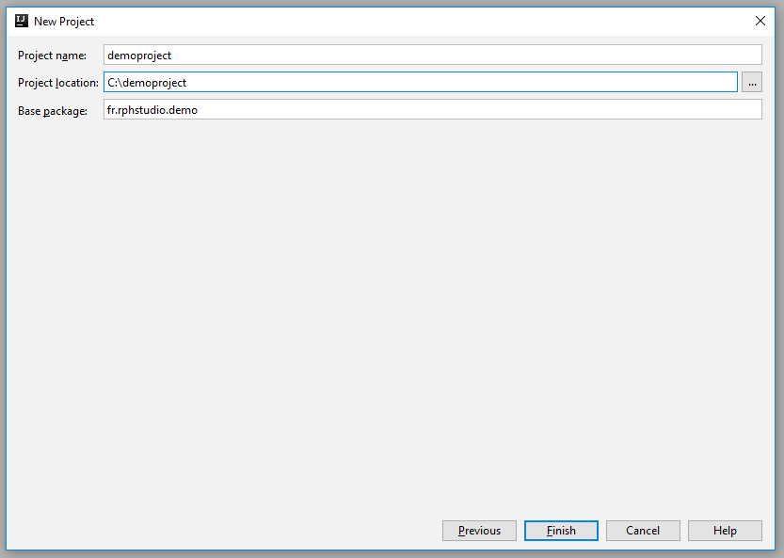
Nouveau projet IntelliJ
Dans la page suivante, sélectionnez le template 'Command Line App'
Sélectionner l'emplacement et le nom de votre projet

Slide 10
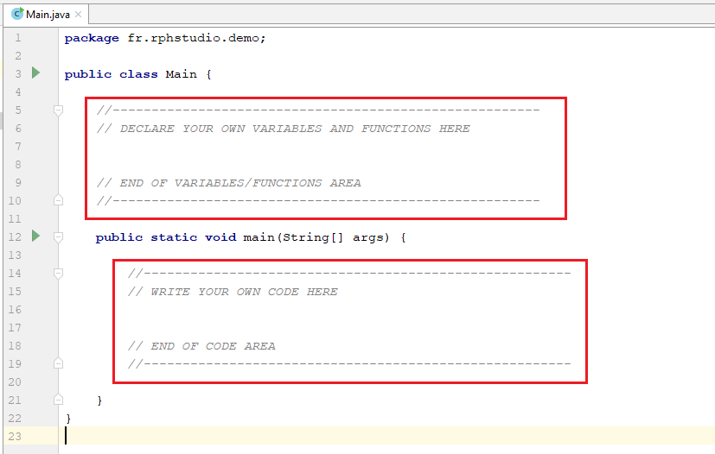
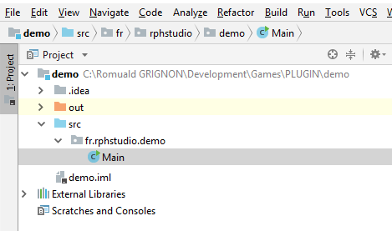
Nouveau projet IntelliJ
Votre projet est créé, et vous voyez apparaître un fichier 'Main' dans le répertoire des sources : double-cliquez dessus pour l'ouvrir
Vous pouvez alors le modifier comme indiqué sur l'image ci-dessous. Comme énoncé précédemment, nous allons employer une syntaxe proche du langage C. Il n'est pas question durant cette semaine de faire de la programmation orientée objet en Java.

Slide 11
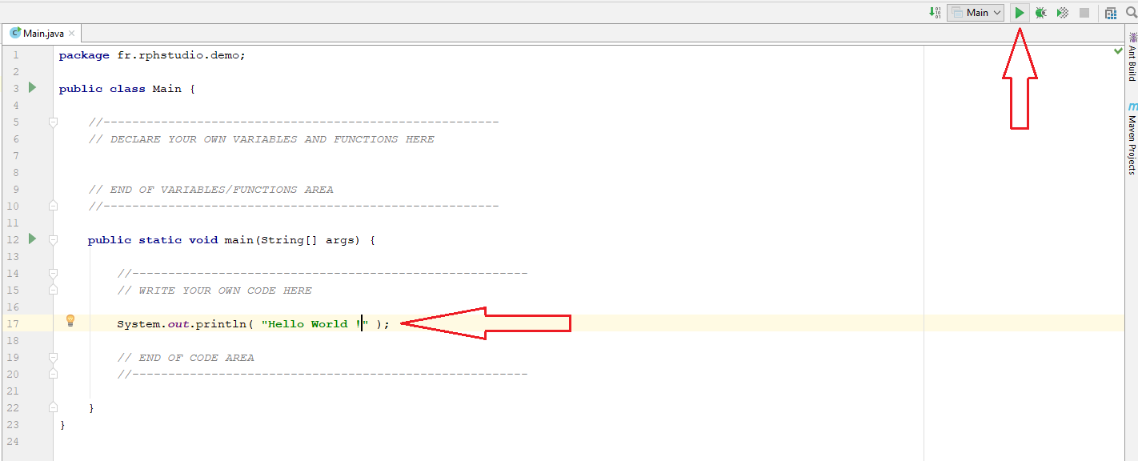
Nouveau projet IntelliJ
Dans votre fichier Main écrivez l'instruction suivante :
  System.out.println( "Hello World !" ) ;
Exécutez le programme en appuyant sur le bouton 'Play' : vous devriez voir apparaître le message dans la console. Votre environnement est prêt

Slide 12
PRINCIPES DE BASE
ALGORITHMIE - PROGRAMMATION

Slide 13
Algorithme
Un algorithme est une succession d'opérations déterministes (claires, précises, sans ambiguité, rejouables) dont le nombre est fini (l'éxecution peut être infinie). Ces opérations sont effectuées une par une dans un ordre précis
Il peut prendre en entrée des données et fournit obligatoirement une sortie (résultat, affichage, modifications de données, stockage, …)
Pour les mêmes données d'entrée et les mêmes instructions, l'algorithme fournira toujours le même résultat : c'est le côté déterministe de l'algorithme (on mettra de côté la notion d'aléa que l'on peut introduire dans certains algorithmes)
On peut faire l'analogie entre un algorithme et une recette de cuisine ou une partition de musique.
  Dans ces 2 exemples nous avons des données d'entrée (ingrédients avec quantités, notes de musiques avec valeurs et durées)
  nous avons un procédé (étapes de la recette avec modification/mélange des ingrédients, durées de cuissons, exécution du jeu de chaque note de musique en fonction de sa valeur, durée)
  nous obtenons un résultat (plat préparé, musique jouée). Si les données d'entrée et le procédé appliqué dessus sont les mêmes, le résultat sera toujours le même également

Slide 14
Algorithme
Un algorithme répond à une problématique donnée (traiter des données, résoudre un calcul complexe, …), par conséquent, la suite d'instructions décrite dans l'algorithme est censée apporter la réponse au problème initial
Un algorithme est divisé globalement en 3 parties :
  La déclaration et l'initialisation : on prépare les données d'entrée du problème. C'est ici que la déclaration et l'initialisation des variables seront faîtes. On prépare également toutes les variables qui serviront pour les calculs intermédiaires et pour stocker le résultat
  Le traitement : c'est le cœur de l'algorithme. Il a pour rôle de transformer les données d'entrée pour répondre à la problématique. Il va donc manipuler les variables créées en conséquence
  Le résultat : c'est ici que l'on récupère le résultat de l'algorithme et qu'on le met à disposition de l'entité qui a exécuté cet algorithme.
Un algorithme n'est pas un programme, c'est une succession d'opérations qui peuvent être décrites avec des mots, des phrases : c'est ce que l'on appelle le langage algorithmique. En utilisant le langage algorithmique, on garanti que n'importe qui peut lire et comprendre l'algorithme, et son implémentation pourra se faire quel que soit le langage utilisé

Slide 15
LES VARIABLES

Slide 16
Vari ables : définition
Une variable est une zone de stockage
Sert à mémoriser des informations (valeurs numériques, chaînes de caractères, …)
Est définie par 3 éléments :
  Type de la variable : permet d'indiquer quelle type d'information est contenue dans la variable. Nous utiliserons principalement des données de type
      Valeur numérique entière
      Valeur numérique décimale
      Booléen
      Chaîne de caractères
  Nom de la variable : nom arbitraire donné à notre variable pour que nous puissions la réutiliser plus facilement. Un mauvais nommage de variables peut amener à la confusion dans la programmation d'un algorithme. Attention les noms de variables sont sensibles à la casse (majuscules/minuscules)
  Valeur : le contenu de cette zone de stockage qu'est la variable est une 'valeur', unique et du type décrit précédemment

Slide 17
Vari ables : déclaration / affectation
Déclarer une variable c'est créer une zone en mémoire pour y stocker sa valeur. En général, cette zone mémoire est allouée dans la mémoire vive de du système (RAM)
En langage algorithmique pour déclarer une variable on écrira :
  Déclaration de 'age' de type entier
  Déclaration de 'width' de type flottant (ou décimal)
  Déclaration de 'name' de type chaîne de caractères
  Déclaration de 'isCorrect' de type booléen
Affecter une valeur à une variable c'est écrire cette valeur dans la case mémoire reservée à cette variable
En langage algorithmique, pour affecter une valeur à une variable on écrira :
  age ← 21
  width ← 5,37
  name ← « Romuald »
  isCorrect ← VRAI

Slide 18
Vari ables : déclaration / affectation
Pour créer une variable, nous implémenterons avec la syntaxe suivante :
  int age ; // on créé une variable numérique entière qui s'appellera 'age'
  float width ; // on créé une variable numérique décimale qui s'appellera 'length
  String name ; // on créé une variable 'chaine de caractères' qui s'appellera 'name'
  boolean isCorrect ; // on créé une variable booléenne qui s'appellera 'isCorrect'
Pour affecter une valeur dans une variable, nous utiliserons l'opérateur '=' :
  age = 21 ; // met la valeur '21' dans la case mémoire appelée 'age'
  width = 5.37f ; // met la valeur '5.37' dans la case mémoire appelée 'width'
  name = "Romuald" ; // met la valeur "Romuald" dans la case mémoire appelée 'name'
  isCorrect = true ; // met la valeur 'true' das la case mémoire appellée 'isCorrect'
Notez le point-virgule à la fin de chaque ligne de code. C'est une règle importante pour que le compilateur puisse savoir où commencent et se terminent les instructions
Notez également l'emploi du // pour mettre en commentaires le code qui suit sur la ligne. Les commentaires ne sont pas compilés

Slide 19
Vari ables : initialisation / affichage
La première affectation de valeur dans une variable est appelée initialisation
Il est possible de déclarer une variable et de l'initialiser sur la même ligne :
  int age = 37 ;
  float width = 9.587f ;
  String name = "coding dojo" ;
  boolean isCorrect = false ;
Pour afficher une valeur de variable sur la console, nous utilisons la syntaxe suivante :
  System.out.println( age ) ; // affiche '37'
  System.out.println( width ) ; // affiche '9.587'
  System.out.println( name ) ; // affiche 'coding dojo'
  System.out.println( isCorrect ) ; // affiche 'false'

Slide 20
Vari ables : opérateurs mathématiques
Avec les variables de type numérique, il est possible d'effectuer des opérations mathématiques en utilisant les opérateurs suivants :
  Addition ( + )
  Soustraction ( - )
  Multiplication ( * )
  Division ( / )
  Reste de division (modulo) ( % )
Exemples :
  age = 37 + 5 ; // la variable 'age' prend la valeur 42
  width = 100.0f – 57.4f ; // la variable 'width' prend la valeur 42.6
  age = 10 * 5 ; // la variable 'age' prend la valeur 50
  width = 200.0f / 11 ; // la variable 'width' prend la valeur 18.1818 car elle est de type flottante
  age = 200 / 11 ; // la variable 'age' prend la valeur 18 car elle est de type entier
  age = 200 % 11 ; // la variable 'age' prend la valeur 2

Slide 21
Vari ables : opérateurs mathématiques
Les opérandes utilisées dans les calculs peuvent également être des variables :
  float note1 = 10.5f ;
  float note2 = 14.7f ;
  float somme1 = note1 + note2 ;
Il est possible d'effectuer plusieurs opérations sur la même ligne de code :
  float note3 = 9.3f ;
  float somme2 = note1 + note2 + note3 ;
Les parenthèses permettent de forcer l'ordre des opérations :
  float moyenne = (note1 + note2 + note3) / 3 ;

Slide 22
Vari ables : exercices
Manipulez des variables
  Déclarez une variable de chaque type (entier, décimal, chaîne de caractères, booléen)
  Initialisez vos variables avec des valeurs arbitraires
  Affichez les valeurs de vos variables pour vérifier que votre initialisation est correcte
  Utilisez chacun des opérateurs arithmétiques vus précédemment (+, -, *, /, %) pour modifier les valeurs des variables
  Utilisez chacun des opérateurs arithmétiques pour combiner les valeurs de 2 variables et stockez le résultat dans une troisième variable
Opérations décimales et entières
  Initialisez une variable décimale et une autre entière avec une valeur impaire
  Divisez ces deux valeurs par 2
  Affichez le résultat et analysez-le
Notez l'utilisation du caractère 'f' qui suit les valeurs décimales dans votre code

Slide 23
LES BRANCHEMENTS
CONDITIONNELS

Slide 24
Branchements conditionnels
Dans un algorithme, il arrive parfois où l'on souhaite traiter des données différemment en fonctions de conditions particulières
Le but ici est de vérifier si une condition est vraie ou fausse, et en fonction du résultat de cette comparaison, effectuer un traitement ou un autre
En langage algorithmique, on a le schéma suivant :
  SI <condition>
  ALORS
  <traitement A>
  SINON
  <traitement B>
  FIN SI
La condition est une valeur booléenne, qui vaut donc VRAI ou FAUX. Ici on exécutera le traitement A si la condition est vraie, ou le traitement B si la condition est fausse
Le bloc «SINON» n'est pas obligatoire dans le cas où le traitement B est vide

Slide 25
Opérateurs de comparaison
Pour réaliser un branchement conditionnel, il nous faut une condition, qui très souvent est le résultat d'une comparaison entre variables
Pour comparer les valeurs de 2 variables, il faut en général qu'elles soient du même type. Il reste toutefois possible, suivant les langages de comparer des types différents
Les opérateurs de comparaison qui existent sont les suivants :
  A est égal à B ( == )
  A est supérieure strictement à B ( > )
  A est inférieur strictement à B ( < )
  A est supérieure ou égal à B ( >= )
  A est inférieur ou égal à B ( <= )
  A est différent de B ( != )
Tous les opérateurs renvoient un résultat de type booléen : on récupère donc une valeur qui vaut VRAI si la condition est remplie, FAUX sinon

Slide 26
Branchements conditionnels
On souhaite multiplier la valeur d'un entier par 10 quand il est supérieur ou égal à 5, sinon on lui ajoutera 1. On affichera la nouvelle valeur de cet entier :
En langage algorithmique on obtiendra :
  déclaration d'une variable A de type entier
  A ← valeur arbitraire
  SI A est supérieur ou égal à 5
  ALORS
  A ← A * 10
  SINON
  A ← A + 1
  FIN SI
  Afficher A

Slide 27
Branchements conditionnels
L'implémentation se fait grâce aux instructions if... else... :
  // Initialisation de la variable A
  int A;
  A = 12 ;
  // Traitement
  if( A >= 5 ) {
  A = A * 10 ;
  }
  else {
  A = A + 1 ;
  }
  // Affichage du résultat
  System.out.println( A ) ;
Notez l'utilisation des accolades pour encadrer les blocs de traitement

Slide 28
Branchements conditionnels
On souhaite afficher la mention d'un bachelier qui vient de recevoir sa note. On va tester successivement la note obtenue :
  Déclaration variable N de type décimal
  N ← valeur arbitraire
  SI N inférieur strictement à 10 ALORS
  Affiche « rattrapage »
  SINON SI N inférieur strictement à 12 ALORS
  Affiche «pas de mention »
  SINON SI N inférieur strictement à 14 ALORS
  Affiche « assez bien »
  SINON SI N inférieur strictement à 16 ALORS
  Affiche « bien »
  SINON SI N inférieur strictement à 18 ALORS
  Affiche « très bien »
  SINON SI N inférieur ou égal à 20 ALORS
  Affiche « excellent »
  SINON
  Affiche « Tricheur »

Slide 29
Opérateurs logiques
Il est possible de grouper plusieurs conditions en une seule grâce aux opérateurs logiques que sont le ET logique et le OU logique
Un ET logique de deux opérandes booléennes renvoie lui aussi un booléen en fonction du tableau de correspondance suivant :
  A est faux, B est faux → A ET B est faux
  A est vrai, B est faux → A ET B est faux
  A est faux, B est vrai → A ET B est faux
  A est vrai, B est vrai → A ET B est vrai
Un OU logique de deux opérandes booléennes renvoie lui aussi un booléen en fonction du tableau de correspondance suivant :
  A est faux, B est faux → A OU B est faux
  A est vrai, B est faux → A OU B est vrai
  A est faux, B est vrai → A OU B est vrai
  A est vrai, B est vrai → A OU B est vrai

Slide 30
Opérateurs logiques
L'implémentation des opérateurs logiques ET et OU :
  boolean A = false ;
  boolean B = true ;
  // teste si A et B sont vraies toutes les deux
  if( A && B ) {
  ...
  // teste si au moins une des 2 variables A,B est vraie
  If( A || B ) {
  ...
Comme les opérateurs logiques renvoient un booléen, on peut stocker ce résultat dans une variable de type booléen également :
  boolean C = A && B ;
  if( C ) {
  ...

Slide 31
Branchements conditionnels : exercices
Initialisez 2 variables entières et déterminez quelle est la valeur la plus petite des 2
  Refaites l'exercice avec 3 variables
Initialisez 2 variables entières et déterminez si le résultat du produit est positif
  2 x 2 donne un résultat positif
  -3 x 2 donne un résultat négatif
  -3 x -3 donne un résultat positif
Initialisez une variable entière comme l'âge d'une personne et affichez un message si cette personne est majeure ou mineure
Faîtes l'exercice qui affiche la mention d'un bachelier en fonction de sa note
Initialisez une variable et affichez un message si la valeur est paire ou impaire
  En utilisant l'opérateur modulo (%) et en utilisant les propriétés de division d'une variable entière

Slide 32
Branchements conditionnels : exercices
Déterminez si la valeur d'une année est bissextile ou non. Une année est bissextile si elle satisfait une de ces 2 conditions (l’une OU l’autre) :
  L’année est divisible par 4 ET NON divisible par 100
  L’année est divisible par 400
Déterminez si une date est correcte
  3 variables entières qui représentent les jour, mois et année d'une date
  Utilisez le code précédent pour déterminer si au mois de *février il y a 28 ou 29 jours

Slide 33
LES BOUCLES

Slide 34
Boucles
Dans un algorithme, pour des raisons d'optimisation d'écriture, on peut vouloir effectuer plusieurs fois le même bloc de traitement. On utilisera pour cela une structure de boucle :
Il existe globalement 2 types de structures de boucles :
  La boucle POUR qui est utilisée quand on souhaite faire varier une variable sur une plage de valeurs finie et connue (le nombre d'itérations est alors connu).
  La boucle POUR nécessite une variable qui contiendra une valeur qui changera à chaque itération, une valeur de départ, une valeur de fin, une valeur d'incrément
  La boucle TANT QUE qui est utilisée quand on souhaite boucler tant qu'une condition est maintenue. Ici Le nombre d'itérations n'est pas forcément connu
  La boucle TANT QUE ne nécessite qu'une condition (valeur booléenne)

Slide 35
Boucle POUR
On souhaite effectuer la multiplication de deux variables entières en n'utilisant que des instructions de type addition :
  Déclaration de 4 variables A, B, C et I de type entier
  A ← valeur arbitraire
  B ← valeur arbitraire
  C ← 0
  POUR I variant de 1 à B inclus par pas de 1
  FAIRE
  C ← C + A
  FIN POUR
  Afficher C

Slide 36
Boucle POUR
L'implémentation du code correspondant :
  int A = 6 ;
  int B = 12 ;
  int C = 0 ;
  int I;
  for( I=1 ; I<=B ; I=I+1 ) {
  C = C + A ;
  }
  System.out.println( C ) ;
Notez le format de l'instruction for ( <initialisation> ; <condition> ; <itération> )
  Le bloc d'instructions <initialisation> est exécuté avant de rentrer dans la boucle la première fois
  Le bloc d'instructions <condition> retourne un booléen qui est testé à chaque itération pour savoir si on continue de boucler ou si l'on sort de la boucle. Si la condition est vraie, on exécute le bloc d'instructions entre les accolades, sinon on saute tout ce bout de code et on continue l'exécution
  Le bloc d'instructions <itération> est exécuté après le bloc d'instructions dans la boucle à la fin de chaque itération

Slide 37
Boucle TANT QUE
On souhaite effectuer le calcul du factoriel d'un nombre entier:
  Déclaration de 2 variables N, R de type entier
  N ← valeur arbitraire
  R ← N
  TANT QUE N>1
  FAIRE
  N ← N - 1
  R ← R * N
  FIN TANT QUE
  Afficher R

Slide 38
Boucle TANT QUE
L'implémentation du code correspondant :
  int N = 12 ;
  int R = N ;
  while ( N > 1 ) {
  N = N - 1 ;
  R = R * N ;
  }
  System.out.println( R ) ;
Notez le format de l'instruction while ( <condition> )
  On va exécuter le bloc de code entre accolades si la condition est vraie.
  Une fois le bloc de code terminé d'exécuter, on teste à nouveau la condition, si elle est toujours vraie, on exécute à nouveau le bloc de code
  On continue ainsi tant que la condition est vraie
Attention à la conception de votre algorithme et prévoyez bien vos conditions de sortie de boucle, sinon votre programme bouclera à l'infini

Slide 39
Les boucles : exercices
Affichez tous les nombres entre 0 et 100 inclus, par ordre croissant
Affichez tous les nombres entre 100 et 0 inclus, par ordre décroissant
Affichez tous les nombres multiples de 3 entre 0 et 100 par ordre croissant
  En utilisant une valeur d'incrément spécifique pour votre boucle
  En utilisant une valeur d'incrément de '1' et en utilisant un branchement et l'opérateur modulo
Calculez a^{b} (a puissance b) en utilisant des multiplications successives
  Exemple : 6³ = 6 x 6 x 6
Affichez la table de multiplication de la valeur d'une variable

Slide 40
Les boucles : exercices
Calculez la somme des entiers de 1 à N, et stoppez votre programme si cette somme dépasse la valeur M
Affichez le miroir d'une String (ex : pour une valeur de "Coding", affichez "gnidoC")
  Vous pouvez utiliser charAt() pour trouver le caractère à un indice donné dans une String
  Vous pouvez utiliser la fonction String.length() pour avoir la taille de la chaine.
  String name = "Coding" ;
  int taille = name.length() ;
  System.out.println(taille) ; // affiche 6

Slide 41
LES FONCTIONS

Slide 42
Fonctions
Une fonction est un ensemble d'instructions regroupées au sein d'un seul et même bloc de code
Une fonction sert à exécuter un traitement particulier (en fonction des besoins de l'application) plusieurs fois sans avoir à recopier le code : on dit qu'on « appelle » la fonction pour qu'elle exécute le code voulu
Une fonction sert donc à factoriser du code. En programmation, on tend à ne jamais avoir deux blocs de code qui font la même chose à deux endroits différents dans l'application : on essaye de factoriser ce code dans une fonction et on appellera la fonction aux différents endroits nécessaires
Une fonction est déterminée par 3 éléments :
  Son nom, arbitraire au même titre que les noms des variables (sensible à la casse)
  Ses paramètres d'entrée, optionnels, forment une liste de variables à utiliser par la fonction
  Sa valeur de retour, optionnelle également, est une valeur renvoyée à la fonction appelante

Slide 43
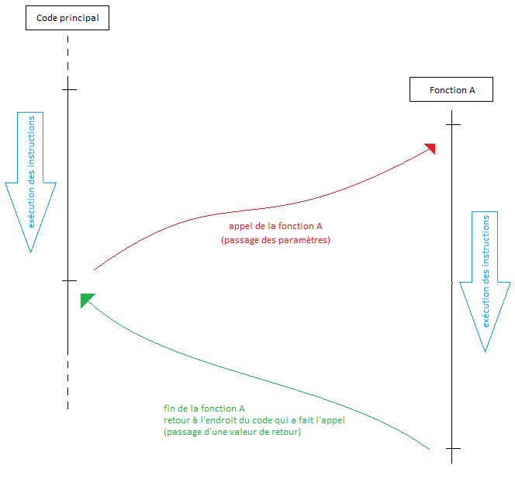
Fonctions
Schéma chronologique d'un appel de fonction :
  Le code principal appelle la fonction A
  (il passe 0, 1 ou plusieurs valeurs en paramètres)
  Le code principal suspend son exécution
  La fonction A démarre son exécution
  (elle utilise éventuellement les paramètres reçus)
  La fonction A termine son exécution
  (elle renvoie 0 ou 1 valeur de retour)
  Le code principal reçoit la valeur de retour
  Le code principal reprend son exécution
Un appel de fonction est donc bloquant
Le code « appelant » reste en attente de la fin de l'exécution du code « appelé »

Slide 44
Fonctions
En langage algorithmique comme en implémentation, on utilisera le schéma suivant :
  <typeValeurDeRetour> <nomDeFonction> ( [<type1 nom1>[,<type2 nom2>[...]]] )
Ce schéma reprend les 3 blocs décrits précédemment
Si il y a plusieurs paramètres d'entrée on utilisera la virgule pour les séparer
Chaque paramètre sera décrit par son type (un paramètre est une variable) et par son nom arbitraire
Pour la valeur de retour on indique seulement le type de données
Exemples d'implémentation :
  int multiply (int a, int b) { … } // prend deux entiers en entrée et retourne un entier
  float power (float x, float y) { … } // prend deux réels en entrée et retourne un réel
  float random () { … } // ne prend pas de paramètre et retourne un réel
  void displayInfo () { … } // ne prend pas de paramètre et ne retourne pas de valeur

Slide 45
Fonctions
Vous mettrez le code de vos fonctions dans l'emplacement encadré en rouge en haut :
Pour des raisons techniques dû à l'environnement que nous détournons pour les besoins du cours, il faudra rajouter le mot-clé « static » devant la déclaration de votre fonction, mais ne vous formalisez pas sur ce point
Faîtes appel aux formateurs afin de régler ce léger point de détail

Slide 46
Fonctions
Contenu d'une fonction :
  int multiply ( int a, int b ) {
  // on déclare deux variables locales supplémentaires, c et i,
  int c = 0 ;
  int i ;
  // on boucle pour réaliser le calcul
  for ( i=1 ; i<=b ; i=i+1 ) {
  c = c + a ;
  }
  // on stoppe l'exécution de la fonction et on renvoie une valeur au code « appelant »
  return c ;
  }

Slide 47
Fonctions
Appel de la fonction multiply depuis le code principal
  …
  int A = 4 ; // déclare une variable entière A et on affecte la valeur 4
  int B = 7 ; // déclare une variable entière B et on affecte la valeur 7
  int resultat = 0; // déclare une variable entière resultat et on affecte la valeur 0
  System.out.println( resultat ) ; // affiche la valeur de la variable resultat : ici 0
  resultat = multiply( 6, 12 ) ; // affecte la valeur de retour de multiply à la variable resultat
  System.out.println( resultat ) ; // affiche la valeur de la variable resultat : ici 72
  resultat = multiply( A, B ) ; // affecte la valeur de retour de multiply à la variable resultat
  System.out.println( resultat ) ; // affiche la valeur de la variable resultat : ici 28
  …

Slide 48
Fonctions
Autre fonction
  int maximum( int a, int b ) {
  // on déclare une variable locale c pour stocker la plus grande valeur entre a et b
  // pour le moment on y stocke la valeur de a
  int c = a ;
  // on teste si la valeur de b est strictement supérieure à celle de a : alors on stocke b dans c
  if( b > a ) {
  c = b ;
  }
  // on retourne la valeur de c (qui contient donc la plus grande valeur entre a et b)
  return c ;
  }

Slide 49
Fonctions
Appel de la fonction maximum depuis le code principal
  …
  int A = 8 ; // déclare une variable entière A et on affecte la valeur 8
  int B = 12 ; // déclare une variable entière B et on affecte la valeur 12
  int resultat = 0; // déclare une variable entière resultat et on affecte la valeur 0
  System.out.println( resultat ) ; // affiche la valeur de la variable resultat : ici 0
  resultat = maximum( 21, 3 ) ; // affecte la valeur de retour de maximum à la variable resultat
  System.out.println( resultat ) ; // affiche la valeur de la variable resultat : ici 21
  resultat = maximum( A, B ) ; // affecte la valeur de retour de maximum à la variable resultat
  System.out.println( resultat ) ; // affiche la valeur de la variable resultat : ici 12
  …

Slide 50
Les fonctions : exercices
Fonction « min » : 2 entiers en paramètres, 1 entier en sortie
  Valeur minimum entre 2 nombre
  Exemple : min(2, 9) retourne le résultat 2
Fonction « abs » : 1 entier en paramètre, 1 entier en sortie
  Valeur absolue d’un nombre
  Exemple : abs(-5) retourne le résultat 5
Fonction « sum » : 1 entier N en paramètre, 1 entier en sortie (somme des N entiers)
  Fait la somme de 1 jusqu’à N
  Exemple : sum(4) retourne le résultat 10
Fonction « power » : 2 entiers en paramètres, 1 entier en sortie
  Calcul la puissance de a par b
  Exemple : power(2, 4) retourne le résultat 16

Slide 51
Les fonctions : exercices
Fonction « stringMirror » : 1 string en paramètre, 1 string en sortie
  Affichez le miroir d'une String (ex : pour une valeur de "Coding", affichez "gnidoC")
  Exemple : stringMirror("Coding") retourne le résultat "gnidoC"
Fonction « displayMultTable » : 1 entier en paramètre, affichage de la table
  Affiche la table de multiplication du nombre passé en paramètre
Fonction « isLeapYear » : 1 entier en paramètre, 1 booléen en sortie
  Vérifie qu’une année passée en paramètre est bissextile
  Exemple : isLeapYear (2020) retourne le résultat vrai
  Exemple : isLeapYear (2021) retourne le résultat faux
Fonction « isCorrectDate » : 3 entiers en paramètres, 1 booléen en sortie
  Vérifie qu’un date passée en paramètre est valide
  Exemple : isCorrectDate(2021, 09, 31) retourne le résultat faux
  Exemple : isCorrectDate(2021, 09, 30) retourne le résultat vrai

Slide 52
LES VARIABLES GLOBALES

Slide 53
Variables globales
Toutes nos variables ont une durée de vie limitée à la fonction dans laquelle elle sont déclarées. Il est toutefois possible de créer des variables qui persistent pendant toute la durée de votre programme et accessibles depuis n'importe quelle fonction : ce sont des variables « globales »
Vous les déclarerez dans la zone encadrée rouge du haut
Nommez les différemment de vos variables locales pour éviter toute confusion
Utilisez le mot-clé static devant votre déclaration tout comme pour les fonctions

Slide 54
Exercice de synthèse (BONUS)
Programmer un Morpion permettant à 2 joueurs de s’affronter
A chaque tour :
  Afficher l’état de la grille
  Le jouer courant devrai saisir les coordonnées pour mettre X ou O
Exemple :
  A quelle ligne voulez-vous jouer ? 1
  A quelle colonne voulez vous jouer ? 3
  Le programme mettra donc une X a la ligne 1 case 3
Pour lire l’entrée clavier, vous pourrez utiliser le code suivant :
Scanner sc = new Scanner(System.in);
int i = sc.nextInt();

Slide 55
Exercice de synthèse (BONUS)
Vous devrez stocker l’état de la grille dans un tableau
Pour déclarer un tableau à une dimension en Java
  String[] tab = new String[3] ; // Je crée un tableau de String avec 3 cases
  tab[0] = "Hello" ; // J’affecte la valeur Hello dans la 1ère case du tableau (indice 0)
  System.out.println(tab[0]) ; // Affiche Hello, la valeur dans la 1ère case du tableau
Puisque le morpion est une grille, il faudra déclarer un tableau à double dimensions (une matrice)
  String[][] tab = new String[3][3] ; // Je crée un tableau de String de 3x3
  tab[0][1] = « Bye » ; // J’affice la valeur Bye dans la 1ère ligne, 2ème case

Slide 56
Exercice de synthèse (BONUS)
Quelques indications supplémentaires !
Le programme doit continuer son exécution tant que la partie n’est pas terminée :
  Joueur 1 gagne
  Joueur 2 gagne
  Match nul
Il y aura donc une boucle « while » qui continuera tant qu’une de ces conditions n’est pas respectée
Cette boucle doit :
  1. Afficher l’état de la grille
  2. Demander au joueur courant la case dans laquelle il veut jouer
  3. Jouer le coup et regarder si une condition de fin de partie est rencontrée
  4. Et on recommence !

